Slide 1


Порівнюємо числа в межах 100
Кисіль Марина Вікторівна
вчитель початкових класів
Криворізької спеціалізованої школи № 70
з поглибленим вивченням
економіки та правознавства

Slide 2


«Подорож
Математичним океаном»

Slide 3
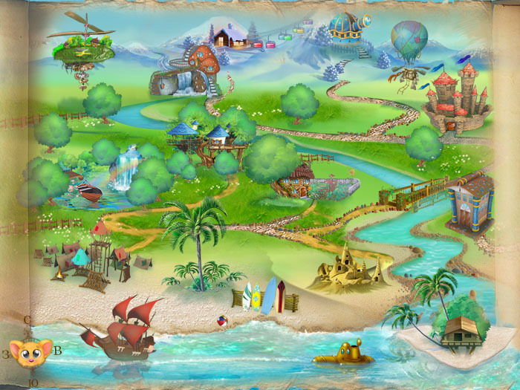



Острів Блискавка
Острів
Відпочинок
Острів Інформативний
Бухта
Порівнянь
Острів
Загадковий
Порт
Перевірний
Острів Спортивний
КАРТА ПОДОРОЖІ

Slide 4


Перевірка «вхідних квитків»
на пароплав
Назви «сусідів» чисел
46
48
31
33

Slide 5
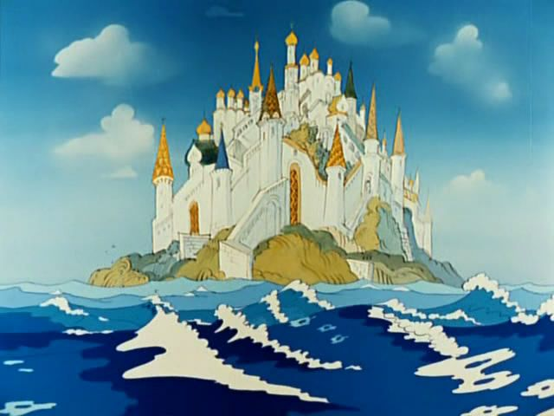
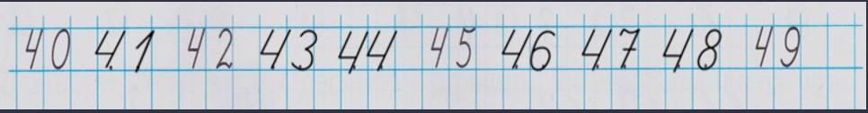
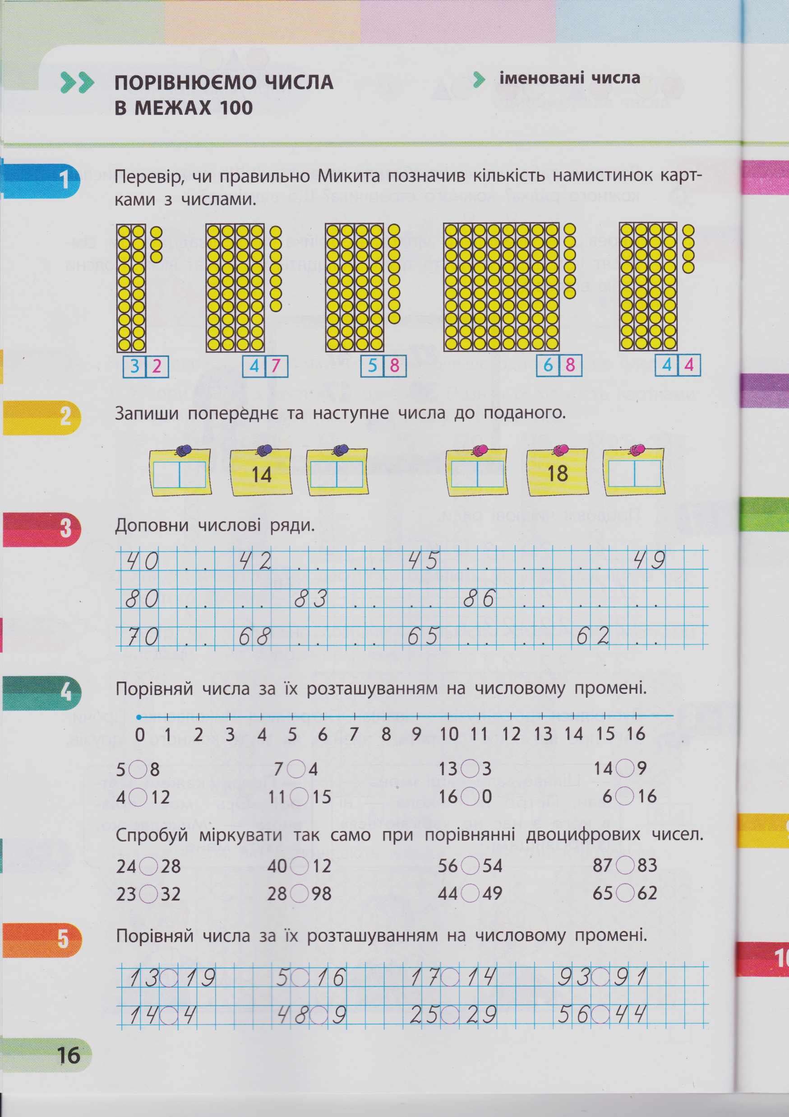
Острів
Загадковий
Доповни числовий ряд

Slide 6

Острів Порівнянь

Slide 7
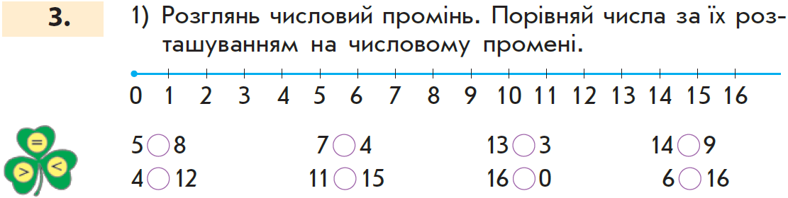
Менші числа
Більші числа
<
>
>
>

Slide 8
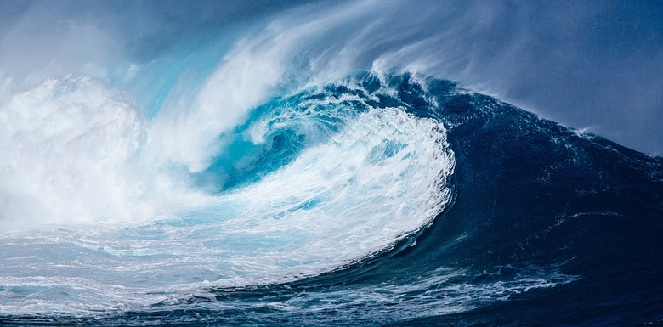
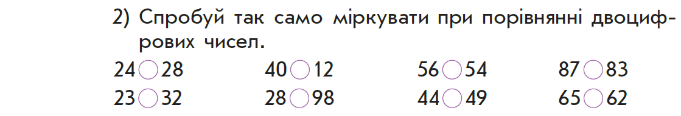
Працюємо швидко.
Починається шторм!
<
>
>
>

Slide 9
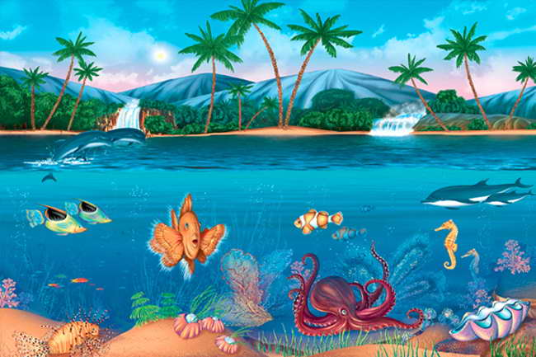
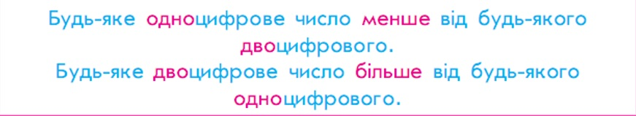
Острів
Інформаційний
4
<
12
27
>
9

Slide 10
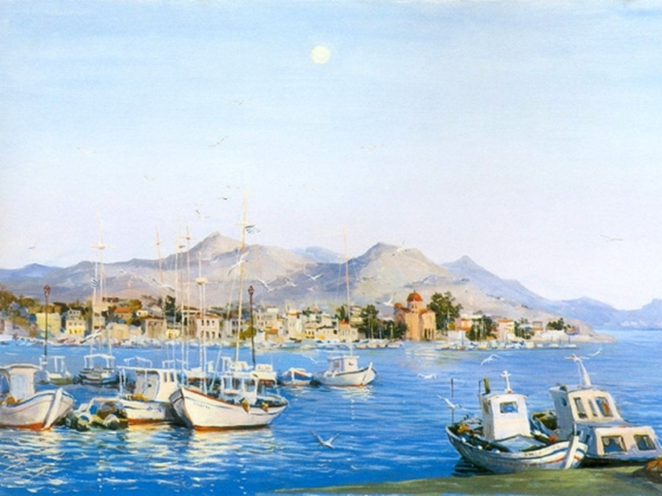

Порт Перевірний

Slide 11
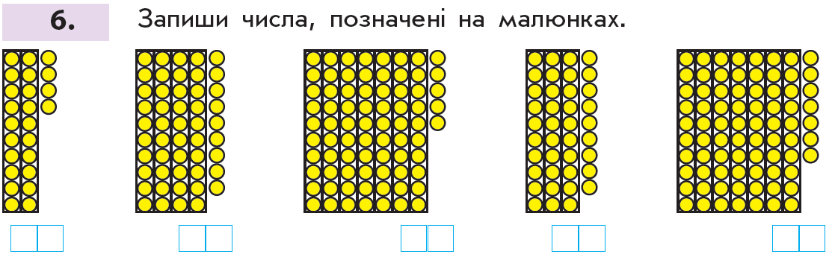
2 4
4 9
7 5
3 9
7 7

Slide 12
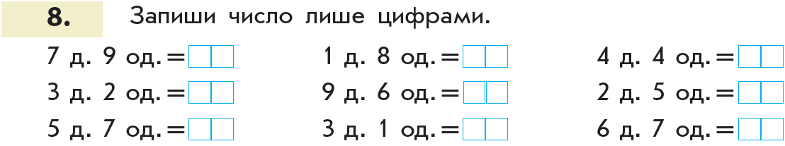
7 9
3 2
5 7

Slide 13
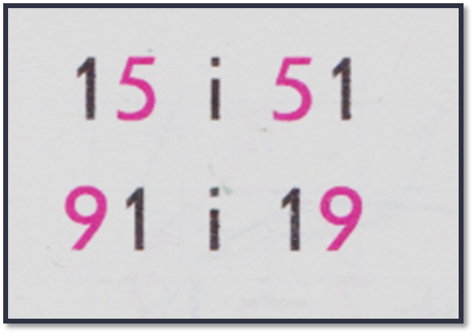
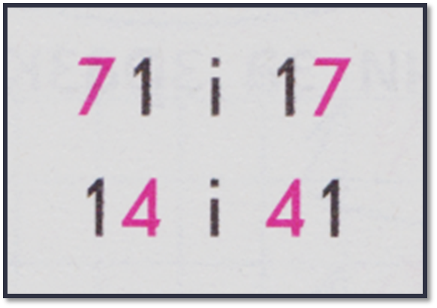

Slide 14

В полоні у піратів
Ультиматум – скласти алгоритм порівняння двоцифрових чисел!!!

Slide 15
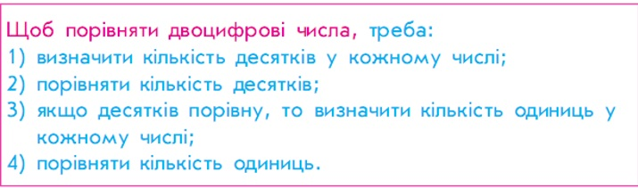

Slide 16






67 68
86 84
57 91

Slide 17
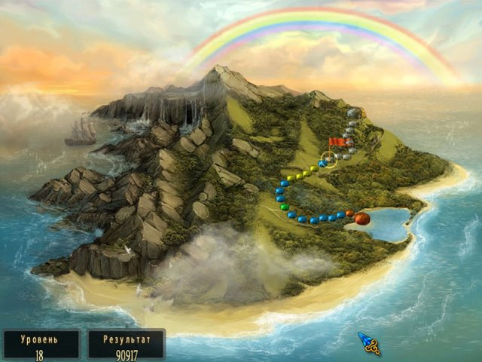

Острів
Блискавка

Slide 18

Користуючись алгоритмом, порівняй двоцифрові числа
28
21
>
=
<

Slide 19
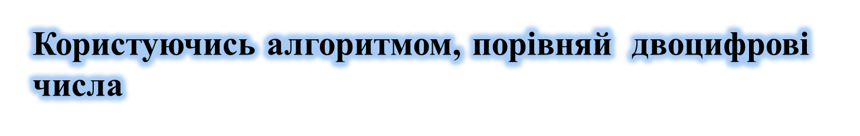
46
56
>
=
<

Slide 20
98
98
>
=
<

Slide 21
69
87
>
=
<

Slide 22
56
56
>
=
<

Slide 23
52
32
>
=
<

Slide 24
40
12
>
=
<

Slide 25

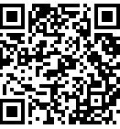
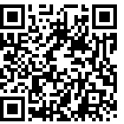
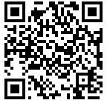


Острів Відпочинок
«Чайка»

Slide 26

Підручник можна завантажити тут:
http://interactive.ranok.com.ua/course/pdrychniki/matematika-pidrychnik-dlya-1-klasy-zakladv-zagalno-seredno-osvti

Slide 27
Усі записи занять можна знайти на наших YouTube-каналах. Підписуйтесь:
Електронні книги «Ранок»
Корпорація Ранок
Дякуємо, що Ви з нами!
До нових зустрічей у Віртуальній школі «Ранок»!

